Slide 1

LECTURE 7: Software Testing
Ivan Marsic
Rutgers University

Slide 2
Topics
Overview of Software Testing
Test Coverage and Code Coverage
Practical Aspects of Unit Testing
Integration and System Testing

Slide 3
Overview of Software Testing
“Test chứng tỏ sự có mặt của lỗi, không chứng tỏ rằng không có lỗi.” —Edsger W. Dijkstra
Một lỗi (fault, “defect”, “bug,”) là một phần tử phần cứng hoặc phần mềm có sai sót mà có thể gây sự cố hệ thống
Test-Driven Development (TDD)
    Mỗi bước trong quá trình phát triển phải bắt đầu bằng một kế hoạch về cách kiểm tra xem kết quả đã đạt được mục tiêu hay chưa
    Developer không nên tạo ra xuất phẩm nào (a system requirement, a UML diagram, or source code) mà không biết cách test nó
Một test case (ca kiểm thử) là một lựa chọn cụ thể về input được dùng khi kiểm thử một chương trình
Một test là một tập hữu hạn các test case

Slide 4
Why Testing is Hard
Vấn đề quan trọng cần cân nhắc:
  Test được nhiều trường hợp càng tốt, nhưng chi phí chỉ có hạn
Mục tiêu là tìm lỗi được càng nhanh càng tốt và càng rẻ càng tốt.
  Lí tưởng: với mỗi một lỗi, ta chỉ cần thiết kế một test case để phát hiện lỗi đó rồi chạy nó
Thực tế, ta phải chạy nhiều test case “thất bại” - chúng không phát hiện được lỗi

Slide 5
Logical Organization of Testing
( Not necessarily how it’s actually done! )
Component code
Unit test
Tested component
Component code
Unit test
Integration test
Integrated modules
System test
System in use
Ensures that all components work together
Component code
Unit test
Function test
Quality test
Acceptance test
Installation test
Ensure that each component works as specified
Verifies that functional requirements are satisfied
Verifies non-functional requirements
Customer verifies all requirements
Testing in user environment

Slide 6
Các loại test
Unit test: test riêng rẽ cô lập từng component (phương thức, lớp, một vài lớp nhỏ). Không động đến cơ sở dữ liệu, đĩa cứng…
Integration test – kiểm thử tích hợp: test việc tích hợp các component với nhau xem chúng có làm việc được với nhau không
System test – kiểm thử hệ thống: test toàn bộ hệ thống xem có thỏa mãn các yêu cầu chức năng và phi chức năng
Acceptance test – kiểm thử chấp nhận: Khách hàng test toàn bộ hệ thống (thiết kế tại pha phân tích yêu cầu)
Regression test – kiểm thử hồi quy: Khi hệ thống phải sửa do thêm hay thay đổi yêu cầu, toàn bộ các chức năng cũ phải được test lại để đảm bảo phần sửa đổi mới không ảnh hưởng đến phần cũ.

Slide 7
Acceptance Tests - Examples
Input data
[ Recall Section 2.2: Requirements Engineering ]
Test with the valid key of a current tenant on his/her apartment (pass)
Test with the valid key of a current tenant on someone else’s apartment (fail)
Test with an invalid key on any apartment (fail)
Test with the key of a removed tenant on his/her previous apartment (fail)
Test with the valid key of a just-added tenant on his/ her apartment (pass)
Expected result

Slide 8
Example: Test Case for Use Case
[ Recall Section 2.3.3: Detailed Use Case Specification ]
Test-case Identifier: | TC-1
Use Case Tested: | UC-1, main success scenario, and UC-7
Pass/fail Criteria: | The test passes if the user enters a key that is contained in the database, with less than a maximum allowed number of unsuccessful attempts
Input Data: | Numeric keycode, door identifier
Test Procedure: |  | Expected Result:
Step 1. Type in an incorrect keycode and a valid door identifier |  | System beeps to indicate failure; records unsuccessful attempt in the database; prompts the user to try again
Step 2. Type in the correct keycode and door identifier |  | System flashes a green light to indicate success; records successful access in the database; disarms the lock device

Slide 9
Các kiểu thiết kế test
Black box testing – kiểm thử hộp đen:
phân tích một chương trình bằng cách thử các input khác nhau, không quan tâm cài đặt như thế nào. Thương dùng cho acceptance test
White box testing – kiểm thử hộp trắng:
chọn dữ liệu test với kiến thức về cài đặt (kiến trúc, thuật toán, mã chương trình). Thường dùng cho unit test.

Slide 10
Test Coverage
Test coverage đo xem bao nhiêu phần của đặc tả hoặc code đã được kiểm tra bởi các test
Code coverage đo xem bao nhiêu phần của code đã được kiểm tra bởi test
Các tiêu chí đo code coverage:
  equivalence testing
  boundary testing
  control-flow testing
  state-based testing

Slide 11
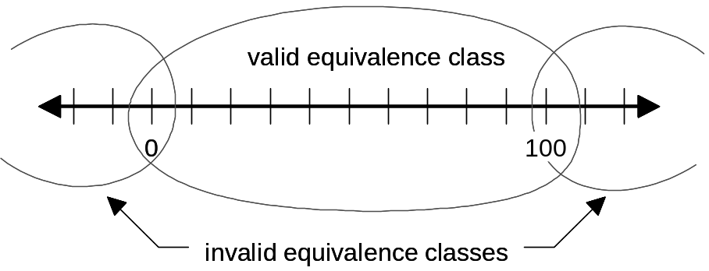
Code Coverage: Equivalence Testing
Equivalence testing là một phương pháp kiểm thử hộp đen, trong đó không gian của tất cả input được chia thành các nhóm tương đương sao cho chương trình hoạt động giống nhau đối với input trong mỗi nhóm
Hai bước:
    Phân hoạch không gian input thành những nhóm/lớp tương đương
    Chọn các giá trị input cho test
Equivalence classes:

Slide 12
Heuristics for
Finding Equivalence Classes
For an input parameter specified over a range of values, partition the value space into one valid and two invalid equivalence classes
For an input parameter specified with a single value, partition the value space into one valid and two invalid equivalence classes
For an input parameter specified with a set of values, partition the value space into one valid and one invalid equivalence class
For an input parameter specified as a Boolean value, partition the value space into one valid and one invalid equivalence class

Slide 13
Code Coverage: Boundary Testing
Boundary testing là trường hợp đặc biệt của equivalence testing, nhưng tập trung vào các giá trị biên của các input
  Lập trình viên thường quên/bỏ qua các trường hợp đặc biệt nằm tại biên của các lớp tương đương
Chọn các phần tử input nằm tại biên của lớp tương đương, chẳng hạn
    zero, min/max, empty set, empty string, null
    Nhầm lẫn giữa > và >=
    ...

Slide 14
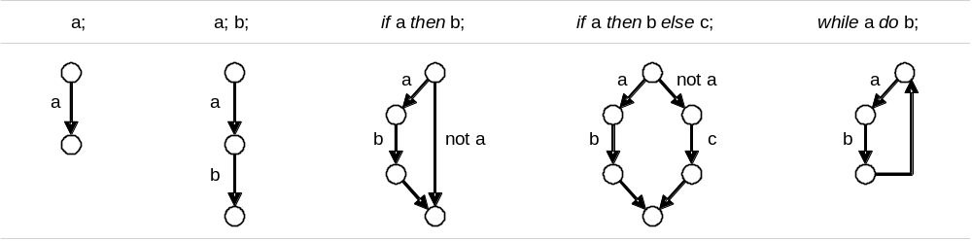
Code Coverage: Control-flow Testing
Statement coverage: mỗi lệnh được chạy ít nhất một lần bởi một test case nào đó
Edge coverage: mỗi nhánh (branch) của control flow được chạy qua ít nhất một lần bởi một test case nào đó.
Condition coverage: mỗi điều kiện nhận đủ các giá trị TRUE và FALSE tại ít nhất một test case nào đó
Path coverage: mỗi path (đường chạy) qua chương trình đều được đi qua ít nhất một lần bởi test case nào đó
control graph of a program for Edge Coverage:

Slide 15
Code Coverage: State-based Testing
State-based testing xác định một tập các trạng thái trừu tượng mà một unit có thể có và test hành vi của unit đó bằng cách so sánh trạng thái thực với trạng thái trông đợi
  Thông dụng với các hệ thống hướng đối tượng
Trạng thái (state) của một đối tượng được định nghĩa bởi một điều kiện xác định trên giá trị của các thuộc tính đối tượng
  Do các phương thức tính toán hành vi của đối tượng dựa trên các thuộc tính, nên hành vi phụ thuộc trạng thái đối tượng

Slide 16
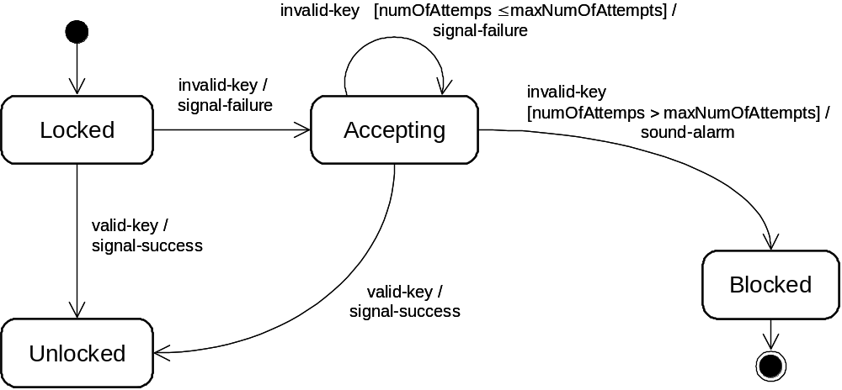
State-based Testing Example

Slide 17
State-based Testing Example
event
guard condition
action
state
transition

Slide 18
Các phần tử trong
State Diagram của Controller
04 trạng thái - state
{ Locked,
Unlocked,
Accepting,
Blocked }
02 sự kiện - event
{ valid-key, invalid-key }
05 transition hợp lệ
{ Locked→Unlocked, Locked→Accepting, Accepting→Accepting, Accepting→Unlocked, Accepting→Blocked }

Slide 19
Đảm bảo State Coverage
Test phủ mỗi trạng thái đã xác định ít nhất 01 lần (mỗi trạng thái nằm trong ít nhất 01 test case)
Phủ mỗi transition hợp lệ ít nhất 01 lần
Kích hoạt mỗi transition không hợp lệ ít nhất 01 lần

Slide 20
Quy trình test
Arrange / setup:
Tạo thứ cần test và môi trường test
Act:
Kích hoạt thao tác cần test của fixture
Assert / verify:
Kiểm tra xem trạng thái thực (actual state) có bằng trạng thái trông đợi (expected state) hay không

Slide 21
Các khía cạnh thực tiễn của Unit Testing
Unit cần test được gọi là fixture, hay SUT (system under test)
Mock objects:
  Một test driver giả lập phần của hệ thống sẽ kích hoạt hoạt động của SUT
  Một (vài) test stub giả lập các component mà SUT sẽ gọi
Quy trình test:
  Tạo SUT, test driver, và các stub
  Cho test driver kích hoạt một thao tác của SUT
  Kiểm tra xem trạng thái thực (actual state) có bằng trạng thái trông đợi (expected state) hay không

Slide 22
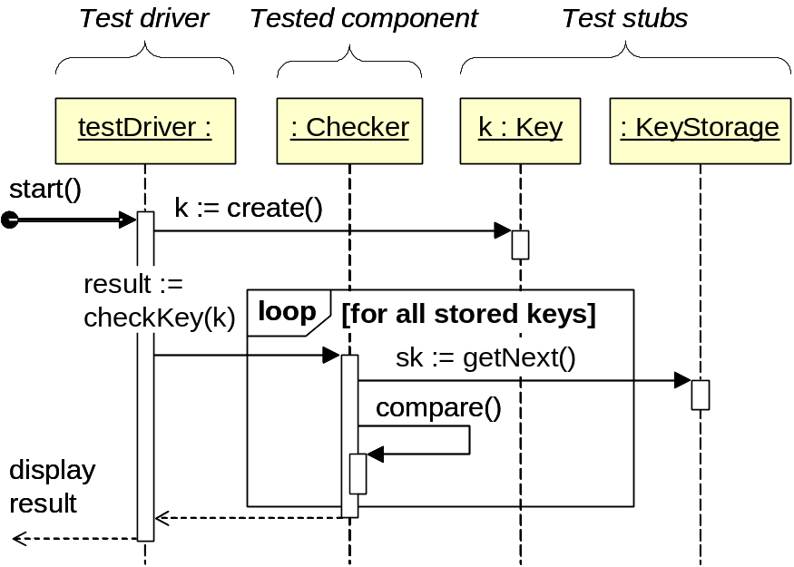
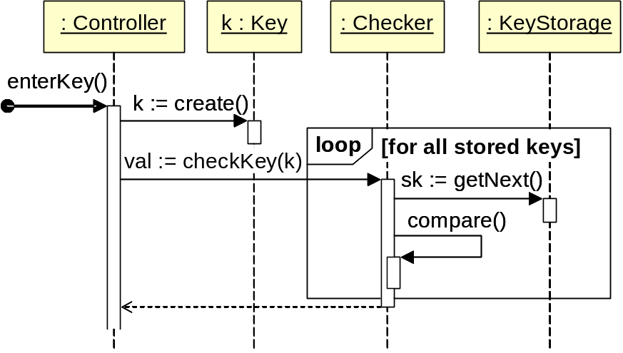
Testing the KeyChecker (Unlock Use Case)
(a)
(b)

Slide 23
xUnit / JUnit
Các phương thức dạng assert_*_() thường được dùng để kiểm tra trạng thái. Chúng định nghĩa trạng thái trông đợi và báo lỗi nếu trạng thái thực không giống như vậy
http://www.junit.org/
Ví dụ:
  assertTrue(4 == (2 * 2));
  assertEquals(expected, actual);
  assertNull(Object object);
  v.v..

Slide 24
Example Test Case
Listing 2-1: Example test case for the Key Checker class.
public class CheckerTest { // test case to check that invalid key is rejected @Test public void checkKey_anyState_invalidKeyRejected() { // 1. set up Checker checker = new Checker( /* constructor params */ ); // 2. act Key invalidTestKey = new Key( /*setup with invalid code*/ ); boolean result = checker.checkKey(invalidTestKey); // 3. verify assertEqual(result, false); } }

Slide 25
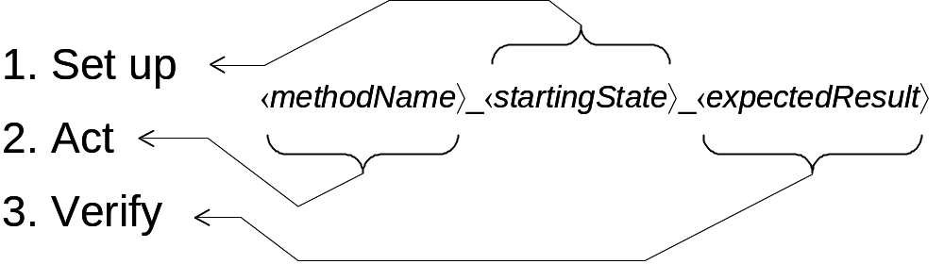
Đặt tên phương thức cho test case
Ví dụ tên phương thức cho test case với nội dung: kiểm tra
hàm checkKey() luôn luôn reject khóa không hợp lệ
checkKey_anyState_invalidKeyRejected()

Slide 26
Another Test Case Example
Listing 2-2: Example test case for the Controller class.
public class ControllerTest { // test case to check that the state Blocked is visited @Test public void enterKey_accepting_toBlocked() { // 1. set up: bring the object to the starting state Controller cntrl = new Controller( /* constructor params */ ); // bring Controller to the Accepting state, just before it blocks Key invalidTestKey = new Key( /* setup with invalid code */ ); for (i=0; i < cntrl.getMaxNumOfAttempts(); i++) { cntrl.enterKey(invalidTestKey); } assertEqual( // check that the starting state is set up cntrl.getNumOfAttempts(), cntrl.getMaxNumOfAttempts() – 1 ); // 2. act cntrl.enterKey(invalidTestKey); // 3. verify assertEqual( // the resulting state must be "Blocked" cntrl.getNumOfAttempts(), cntrl.getMaxNumOfAttempts() ); assertEqual(cntrl.isBlocked(), true); } }

Slide 27
Integration Testing
Horizontal Integration Testing
  “Big bang” integration
  Bottom-up integration
  Top-down integration
  Sandwich integration
Vertical Integration Testing

Slide 28
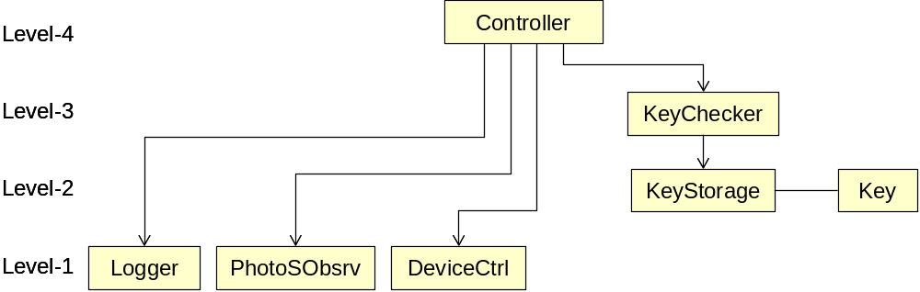
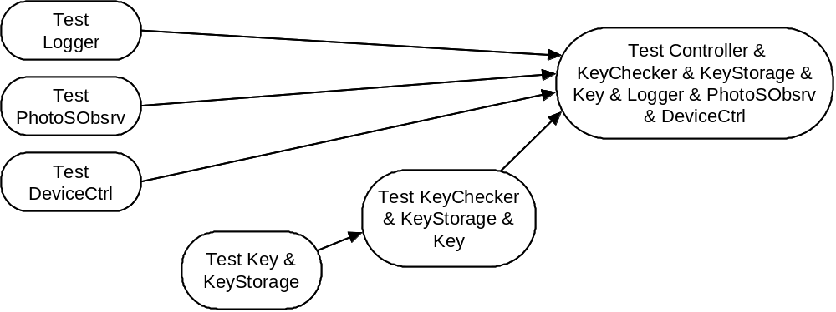
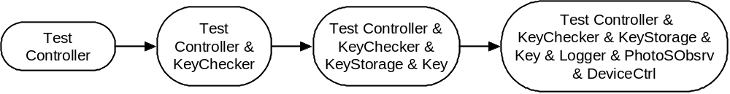
Horizontal Integration Testing
System hierarchy:
Bottom-up integration testing:
Top-down integration testing:

Slide 29
Horizontal Integration Testing
System hierarchy:

Slide 30
Horizontal Integration Testing
Bottom-up integration testing:

Slide 31
Horizontal Integration Testing
Top-down integration testing:

Slide 32
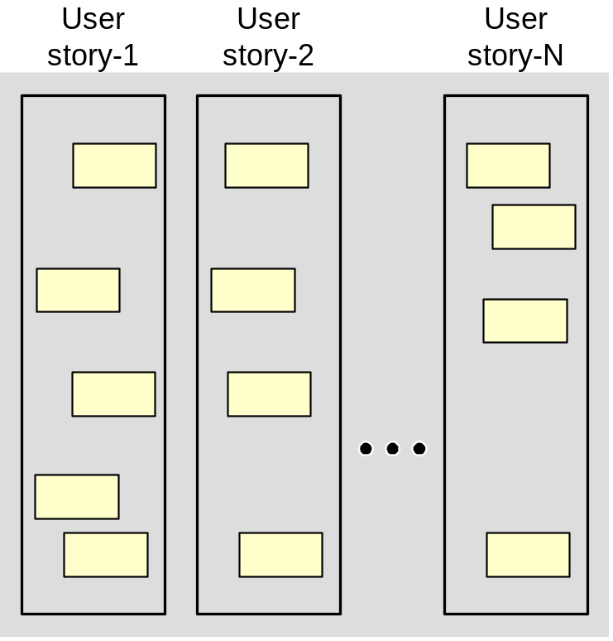
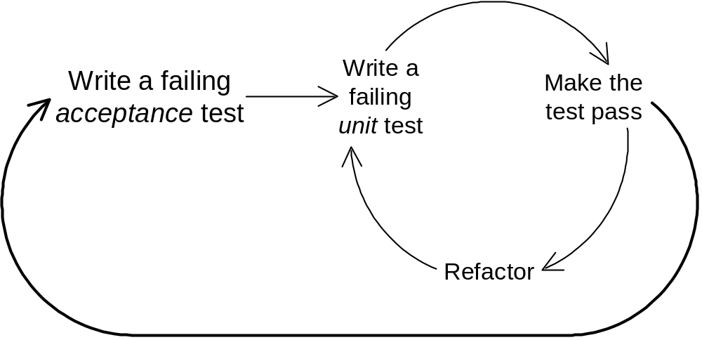
Vertical Integration Testing
inner feedback loop
outer feedback loop
Phát triển các user story:
Mỗi story được phát triển trong một chu trình
tích hợp các unit test tại vòng feedback trong và acceptance test tại vòng feedback ngoài
Toàn bộ hệ thống

Slide 33
Logical Organization of Testing
( Not necessarily how it’s actually done! )
Component code
Unit test
Tested component
Component code
Unit test
Integration test
Integrated modules
System test
System in use
Ensures that all components work together
Component code
Unit test
Function test
Quality test
Acceptance test
Installation test
Ensure that each component works as specified
Verifies that functional requirements are satisfied
Verifies non-functional requirements
Customer verifies all requirements
Testing in user environment

